Slide 1
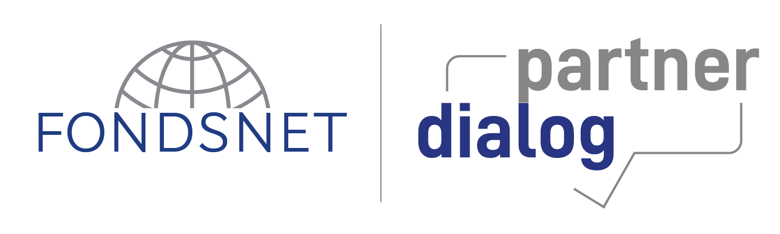

DONNERSTG, 23. Februar 2023, 11.00 UHR
IN KOOPERATION MIT:

Slide 2
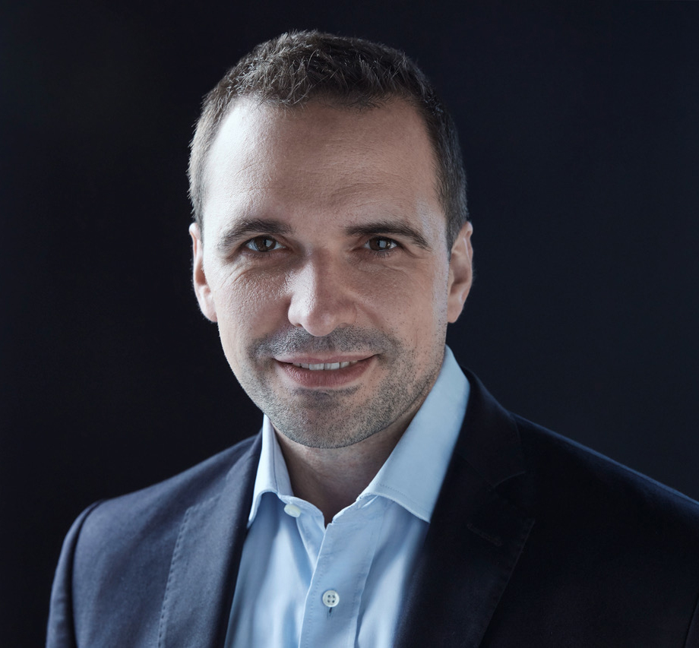
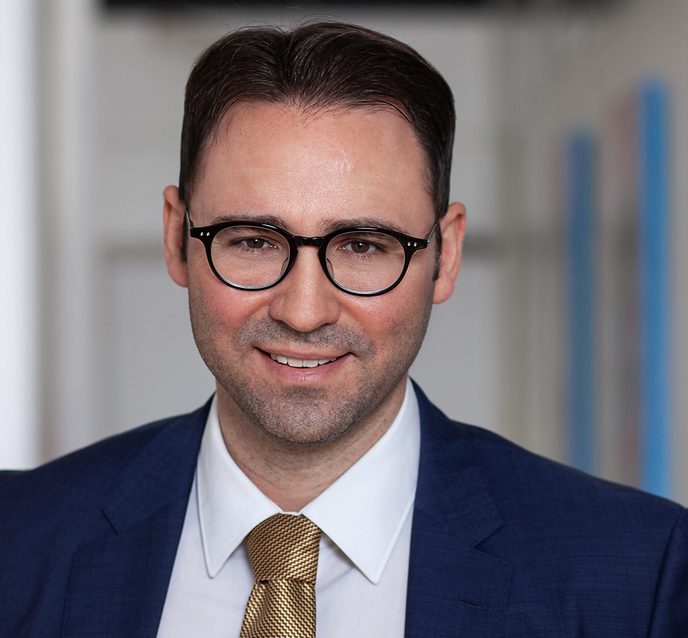
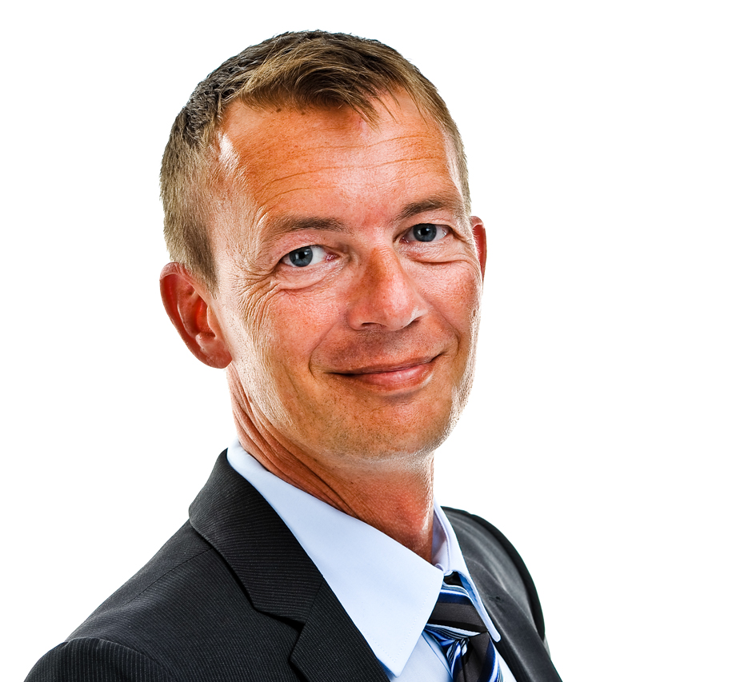
#12
SASKO BLAZEVSKI
DAVOR HORVAT
INGO THEISMANN
D I A L O G P A R T N E R

Slide 3
Seite 3
FONDSNET PARTNER#DIALOG | VON BERATERN, FÜR BERATER
Agenda
Partner-Portraits
Anlageberatung unter Preisdruck?
Zuschauerfragen
Ausblick
I. AGENDA

Slide 4
I I . PARTNERPORTRAITS

Slide 5
Seite 5
FONDSNET PARTNER#DIALOG | VON BERATERN, FÜR BERATER
BERATER
Sasko Blazevski
Gesellschafter & Geschäftsführer Geldwerk
Geboren 1976 in Hamburg
Von 1996 bis 2016 Deutsche Bank, davon 15 Jahre Mobiler Vertrieb,
zuletzt als Regionaldirektor
Familienvater mit zwei Töchtern
Hobbies: Radfahren, Laufen, Bier brauen, Land Rover Defender
FIRMA
Seite Oktober 2016 Geldwerk | Manufaktur für Finanzangelegenheiten
TÄTIGKEITSFELDER
§§34c, d, f, i und Vermittleranbindung/-betreuung sowie Advisor für individuelle Fonds-Vermögensverwaltungen (RP)
Zertifizierter IHK Prüfer §§34f und 34i GewO
II. PARTNERPORTRAIT | Sasko Blazevski

Slide 6

Seite 52
FONDSNET PARTNER#DIALOG | VON BERATERN, FÜR BERATER
BERATER
Davor Horvat
Gründer & Vorstand Honorarfinanz AG
Seit 1995 in der Finanzberatung tätig
Studium Wirtschaft und Finanzen (FH)
Experte für passive Anlagestrategien mit ETFs
FIRMA
seit 2009 auf Honorarberatung umgestellt
seit 2014 Honorarfinanz AG
seit 2016 eigene KWG Zulassung als Honorar-Anlageberater
GESCHÄFTSMODELL
Unabhängiger Honorar-Anlageberatung nach KWG 32
VII. PARTNERPORTRAIT | Davor Horvat

Slide 7

Seite 7
FONDSNET PARTNER#DIALOG | VON BERATERN, FÜR BERATER
BERATER
Ingo Theismann
30 Jahre Berufserfahrung, davon 15 Jahre in der Vermögensverwaltung
FIRMA
Ingo Theismann Vermögensmanagement e. Kfm.
Gegründet im Juli 2015
GESCHÄFTSMODELL
Vertraglich gebundener Vermittler bei BN & Partners
Beratung & Vermittlung von drei fondsgebundenen Vermögensverwaltungsmodellen
II. PARTNERPORTRAIT | Ingo Theismann

Slide 8
III. ANLAGEBERATUNG UNTER PREISDRUCK

Slide 9
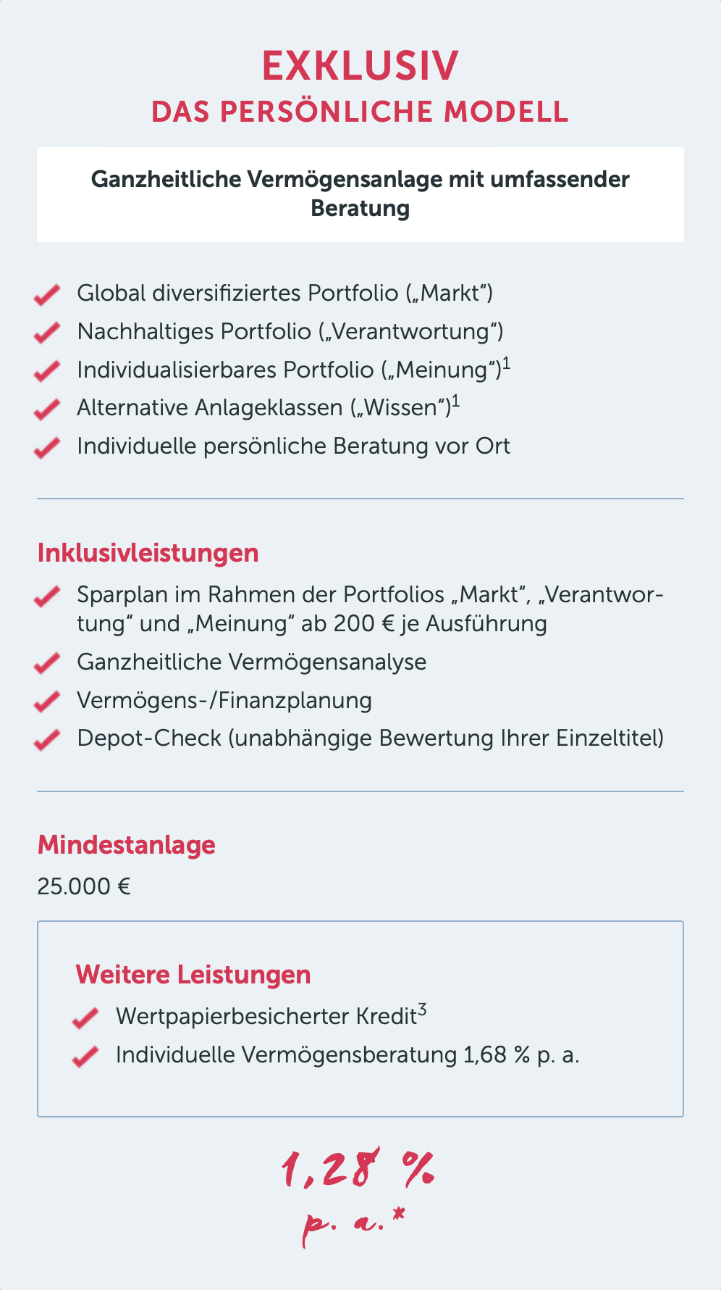
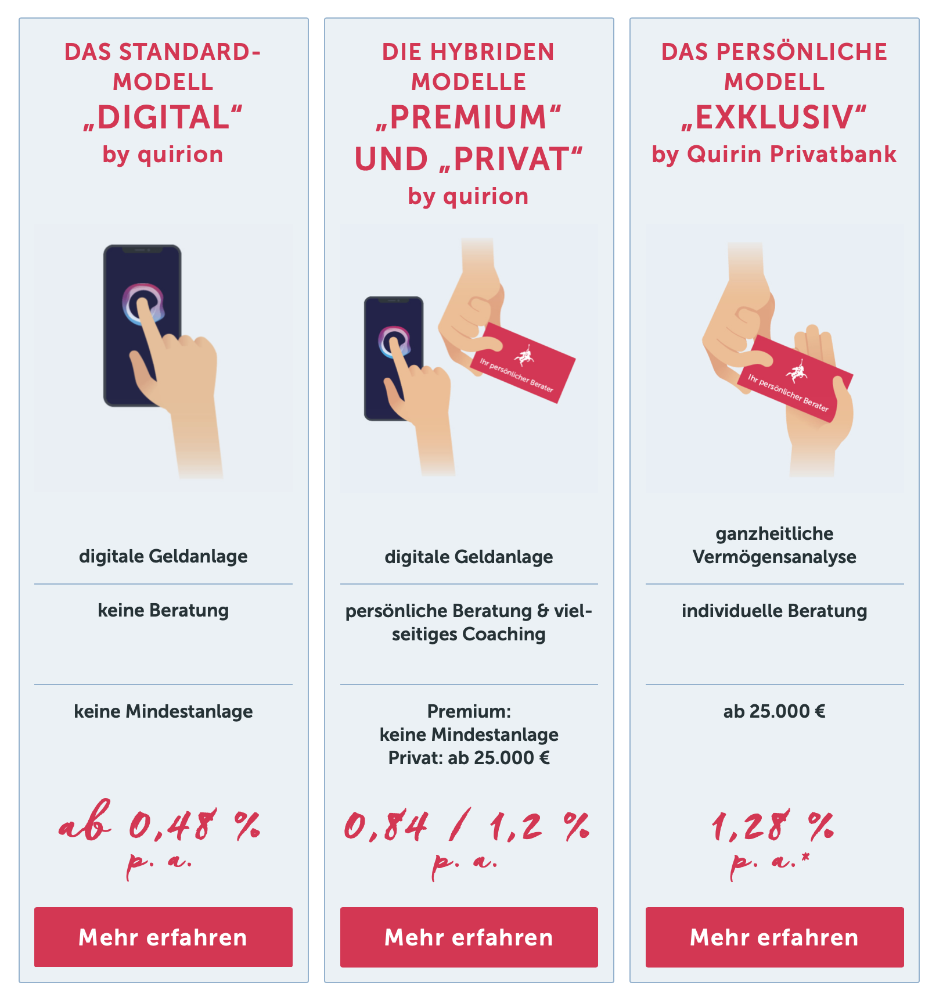
Seite 9
FONDSNET PARTNER#DIALOG | VON BERATERN, FÜR BERATER
Quelle: quirinprivatbank.de
III. Anlageberatung unter Preisdruck? | Sasko Blazevski

Slide 10
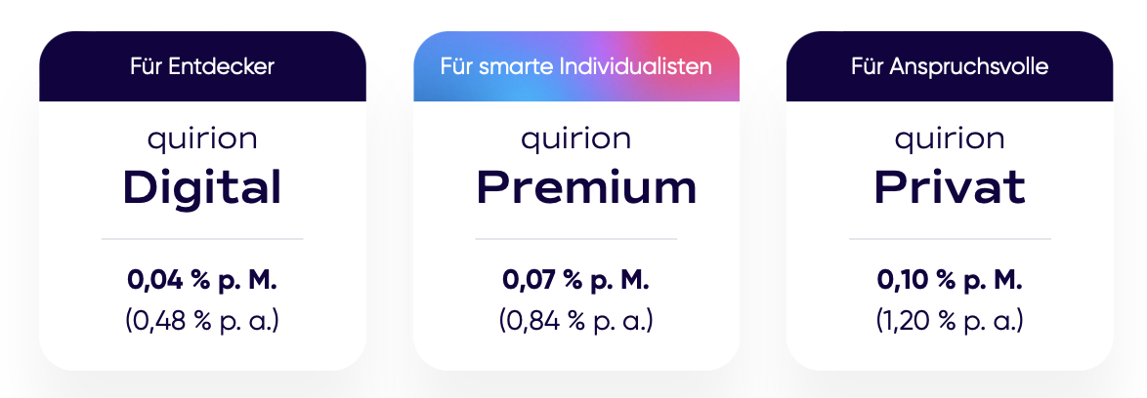
Seite 10
FONDSNET PARTNER#DIALOG | VON BERATERN, FÜR BERATER
Quelle: quirion.de
III. Anlageberatung unter Preisdruck? | Sasko Blazevski

Slide 11
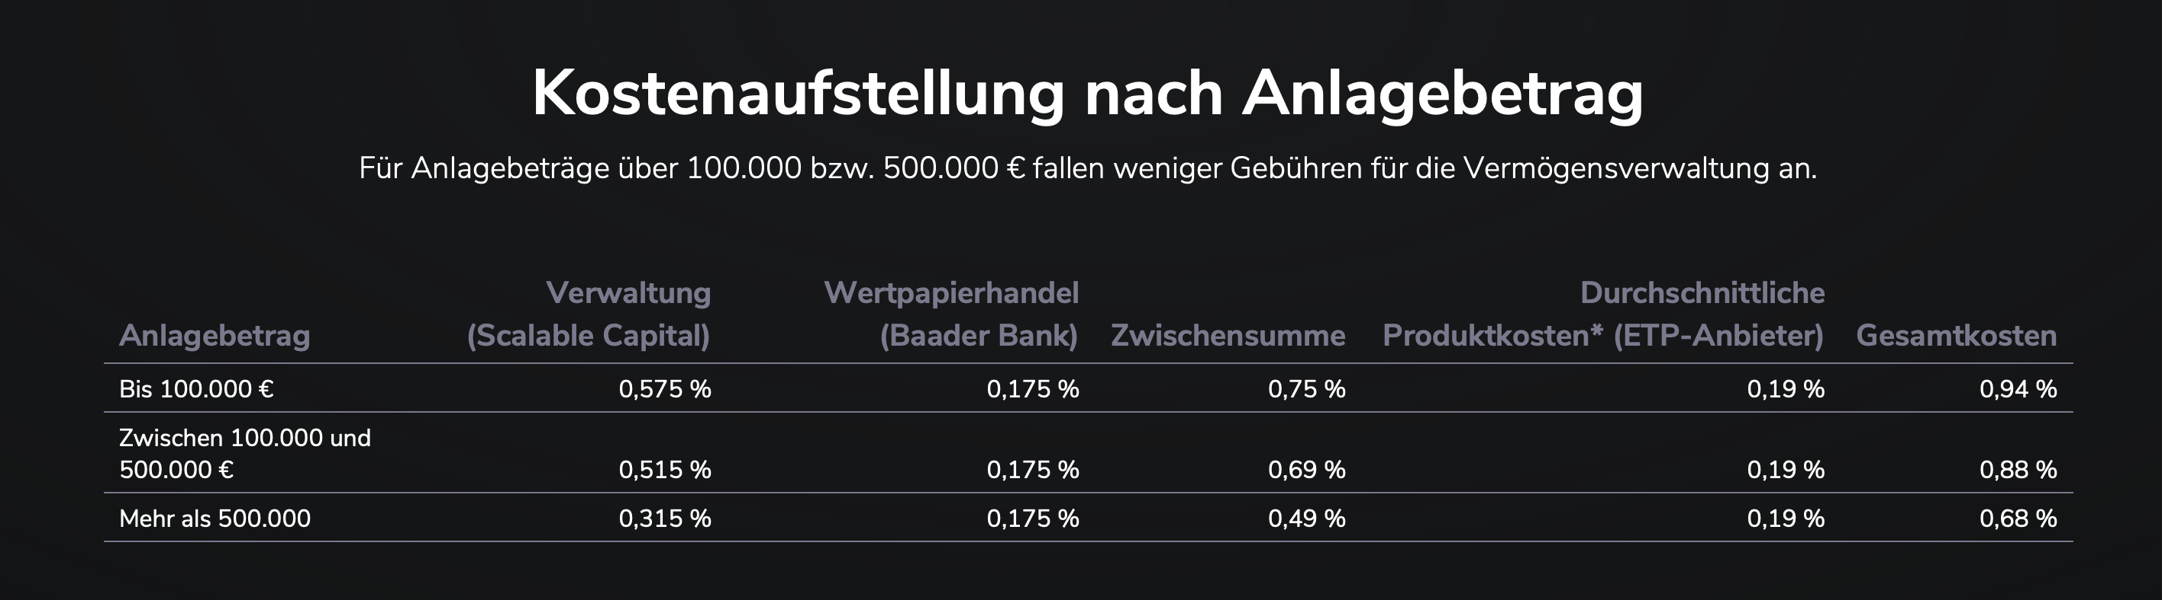
Seite 11
FONDSNET PARTNER#DIALOG | VON BERATERN, FÜR BERATER
Quelle: de.scalable.capital
III. Anlageberatung unter Preisdruck? | Sasko Blazevski

Slide 12
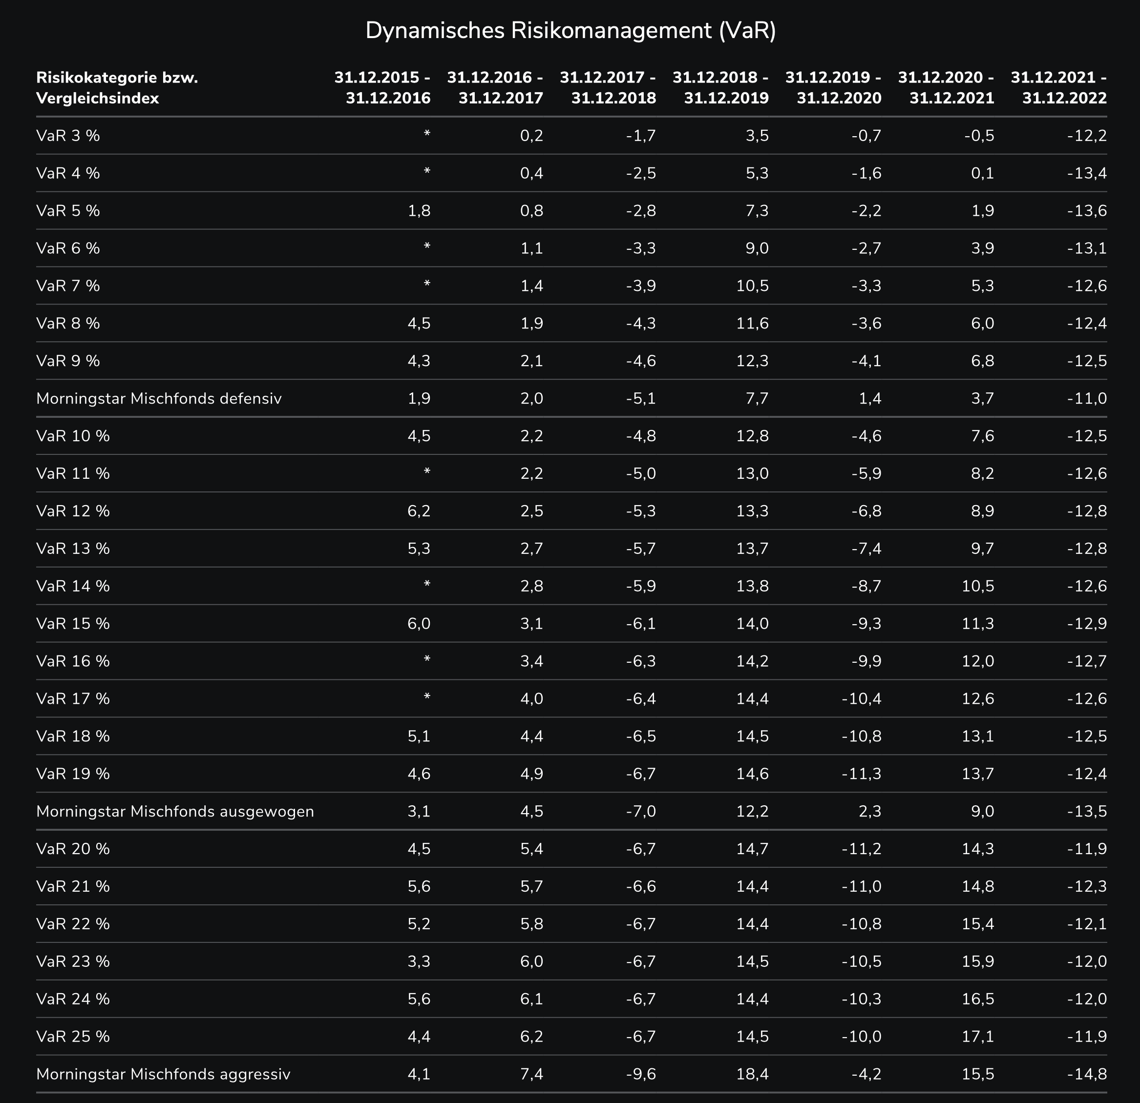
Seite 12
FONDSNET PARTNER#DIALOG | VON BERATERN, FÜR BERATER
Quelle: de.scalable.capital
III. Anlageberatung unter Preisdruck? | Sasko Blazevski

Slide 13
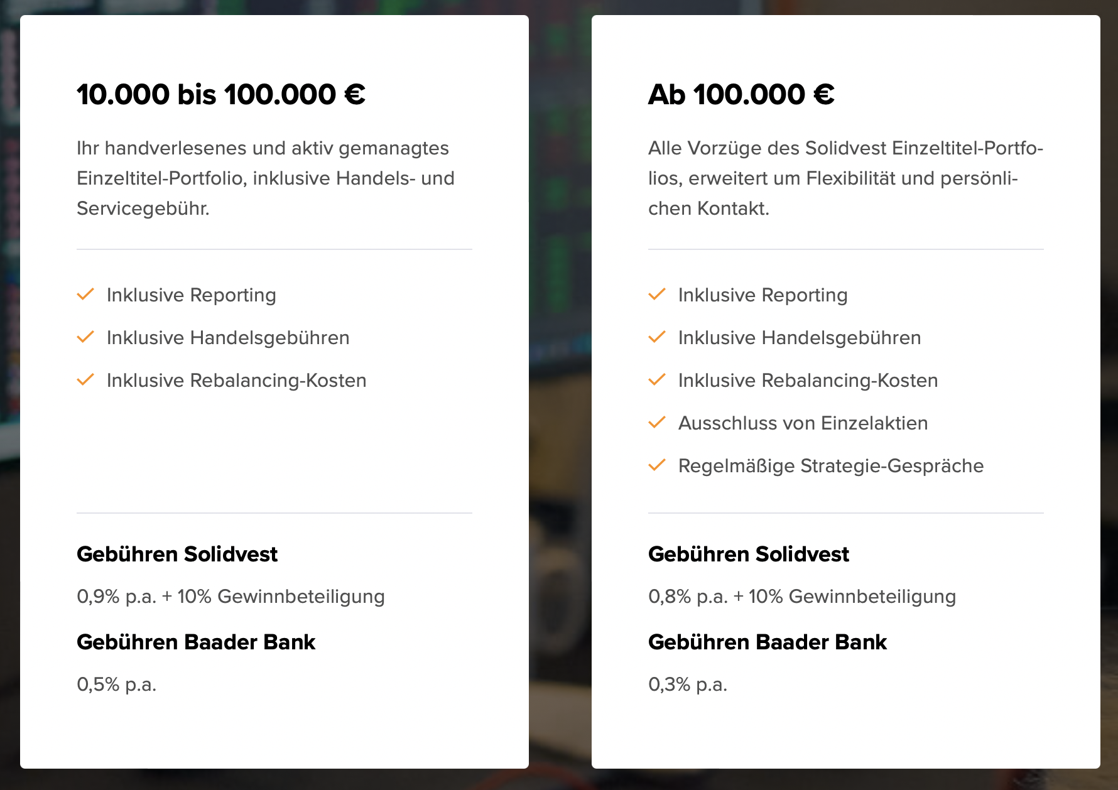
Seite 13
FONDSNET PARTNER#DIALOG | VON BERATERN, FÜR BERATER
Quelle: solidvest.de
III. Anlageberatung unter Preisdruck? | Sasko Blazevski

Slide 14
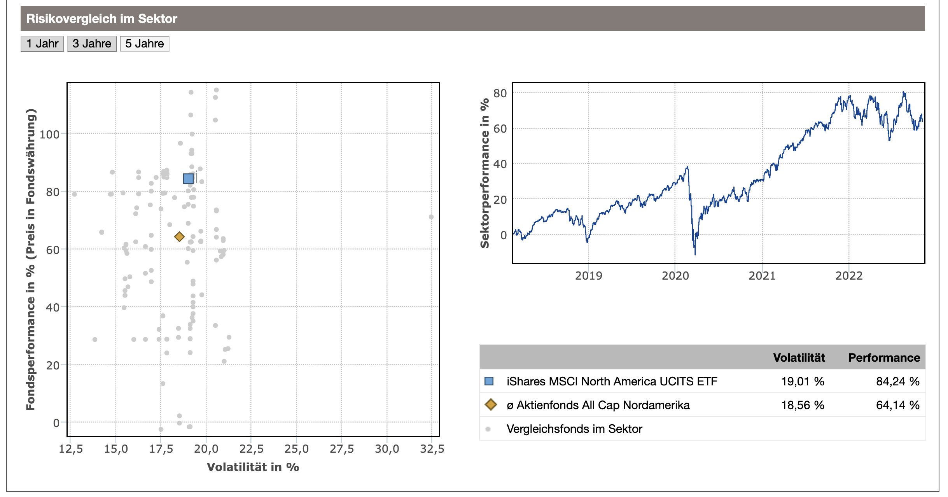
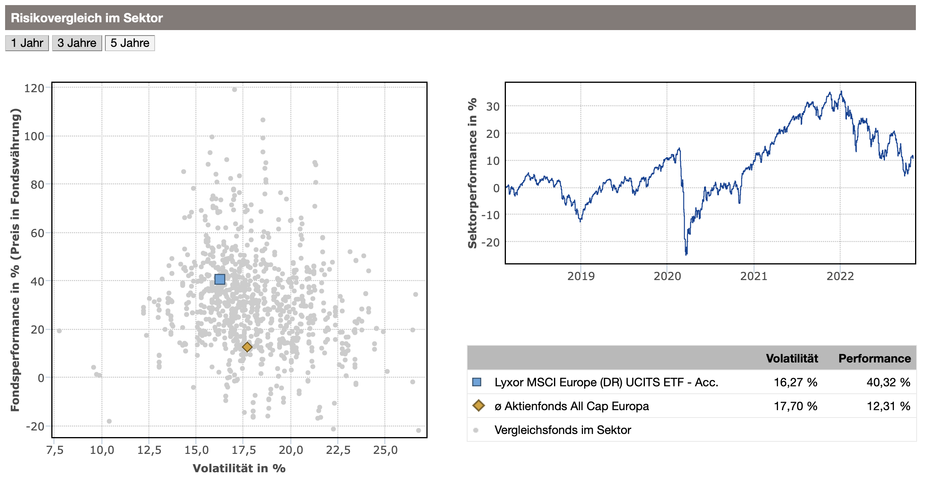
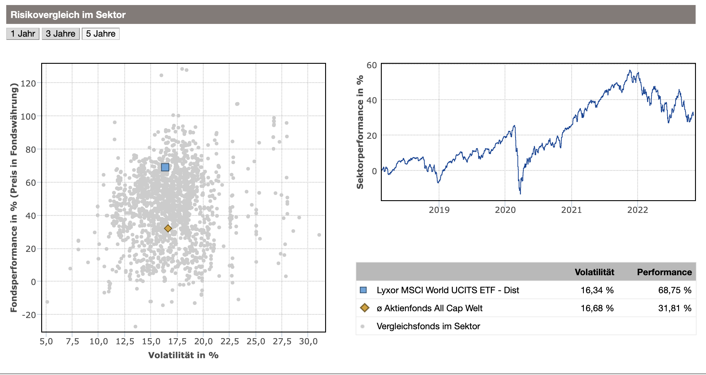
Seite 14
FONDSNET PARTNER#DIALOG | VON BERATERN, FÜR BERATER
III. Anlageberatung unter Preisdruck? | Sasko Blazevski

Slide 15
Seite 15
FONDSNET PARTNER#DIALOG | VON BERATERN, FÜR BERATER
Was sind am Markt
übliche Konditionen?
Welche Leistung bringe ich,
und was ist diese wert?
III. Anlageberatung unter Preisdruck? | Sasko Blazevski

Slide 16
Seite 16
FONDSNET PARTNER#DIALOG | VON BERATERN, FÜR BERATER
Soll meine (Dienst-)Leistung auf eine
Renditezahl reduziert werden?
III. Anlageberatung unter Preisdruck? | Sasko Blazevski

Slide 17
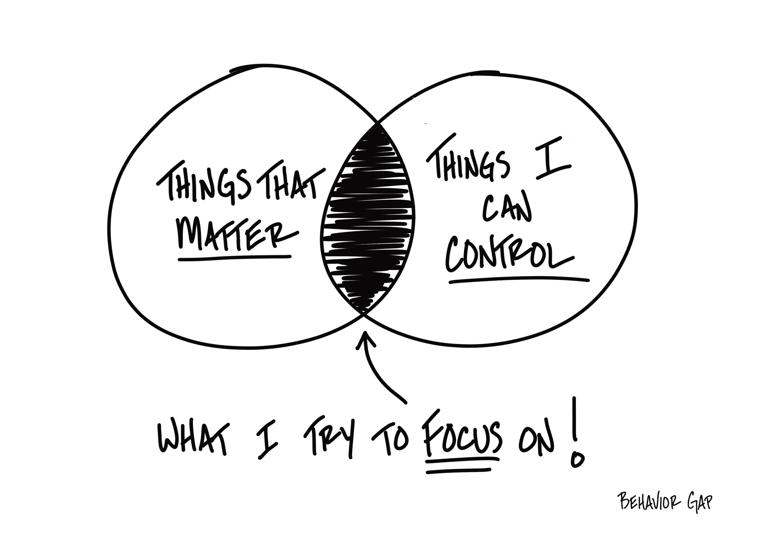
Seite 17
FONDSNET PARTNER#DIALOG | VON BERATERN, FÜR BERATER
III. Anlageberatung unter Preisdruck? | Sasko Blazevski

Slide 18
Seite 18
FONDSNET PARTNER#DIALOG | VON BERATERN, FÜR BERATER
„Anlageberatung“ (Finanzberatung) ist viel komplexer
als nur eine Depotzusammenstellung (Beratung oder VV).
III. Anlageberatung unter Preisdruck? | Sasko Blazevski

Slide 19

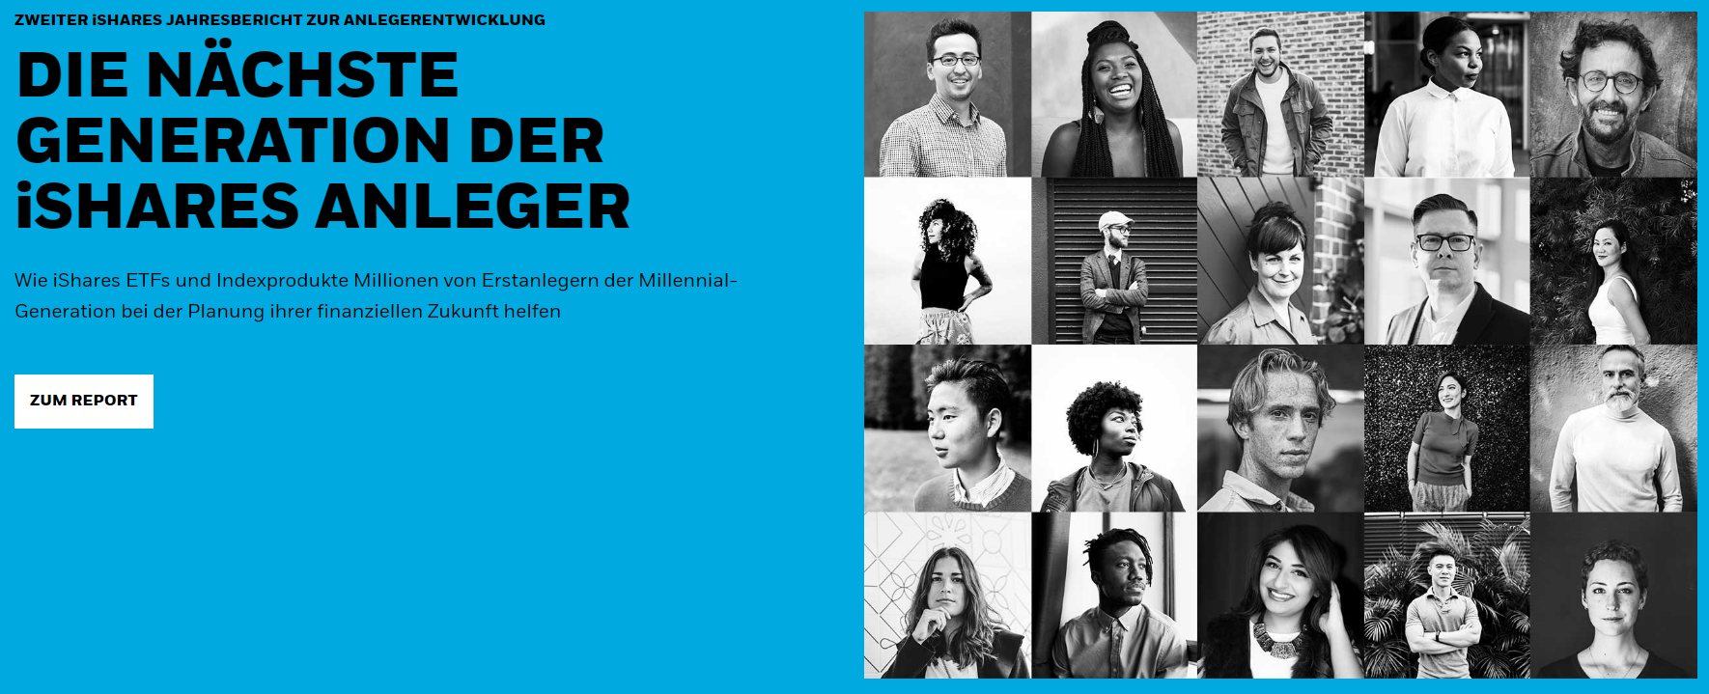
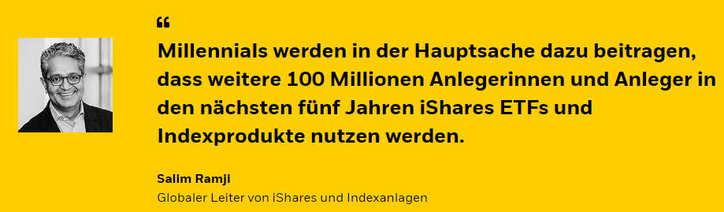
Seite 19
FONDSNET PARTNER#DIALOG | VON BERATERN, FÜR BERATER
III. Anlageberatung unter Preisdruck? | Davor Horvat

Slide 20
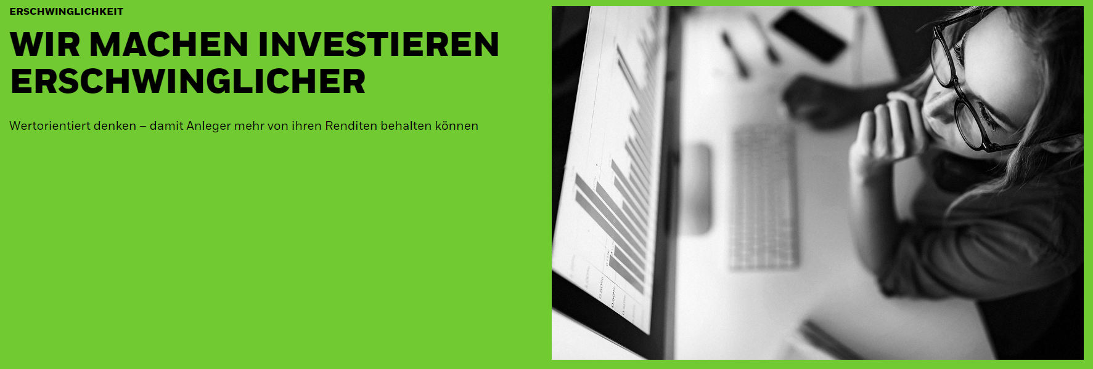
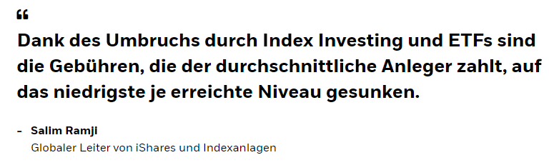
Seite 20
FONDSNET PARTNER#DIALOG | VON BERATERN, FÜR BERATER
III. Anlageberatung unter Preisdruck? | Davor Horvat

Slide 21

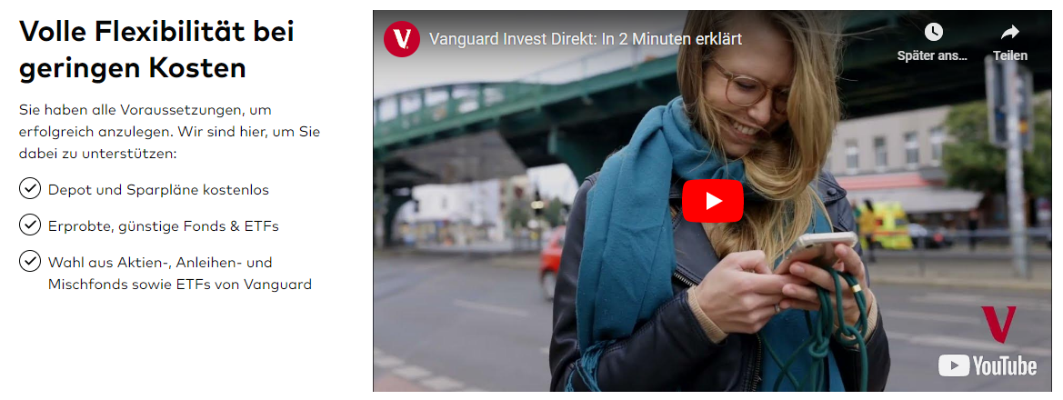
Seite 21
FONDSNET PARTNER#DIALOG | VON BERATERN, FÜR BERATER
III. Anlageberatung unter Preisdruck? | Davor Horvat

Slide 22
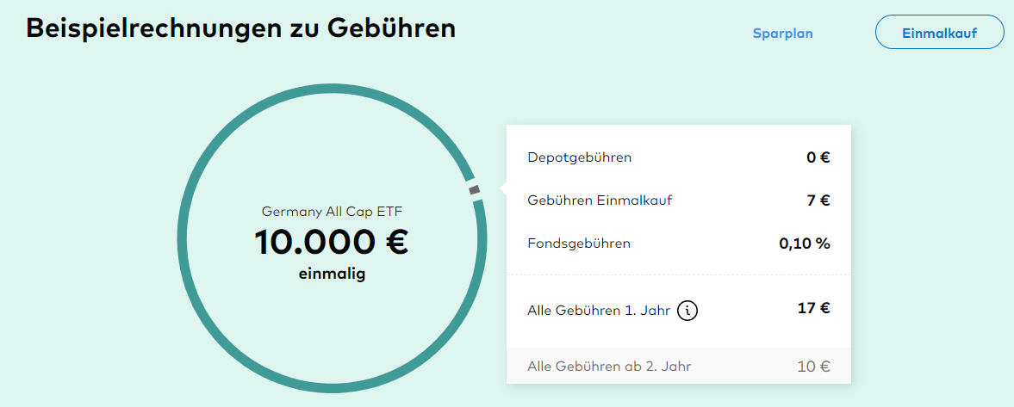
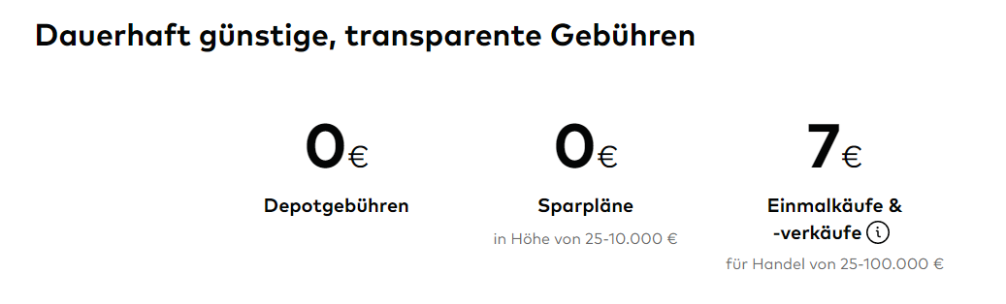
Seite 22
FONDSNET PARTNER#DIALOG | VON BERATERN, FÜR BERATER
III. Anlageberatung unter Preisdruck? | Davor Horvat

Slide 23
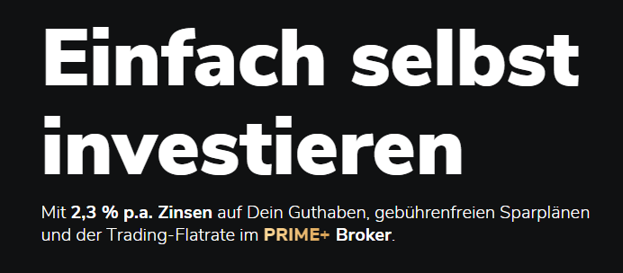

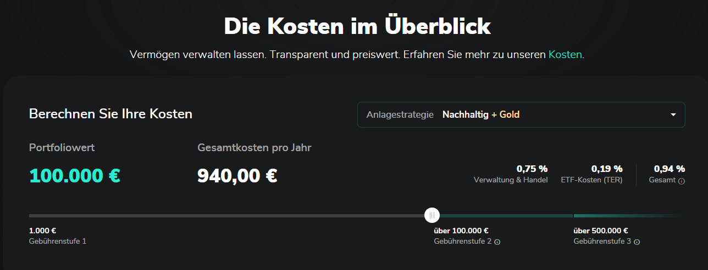
Seite 23
FONDSNET PARTNER#DIALOG | VON BERATERN, FÜR BERATER
III. Anlageberatung unter Preisdruck? | Davor Horvat

Slide 24
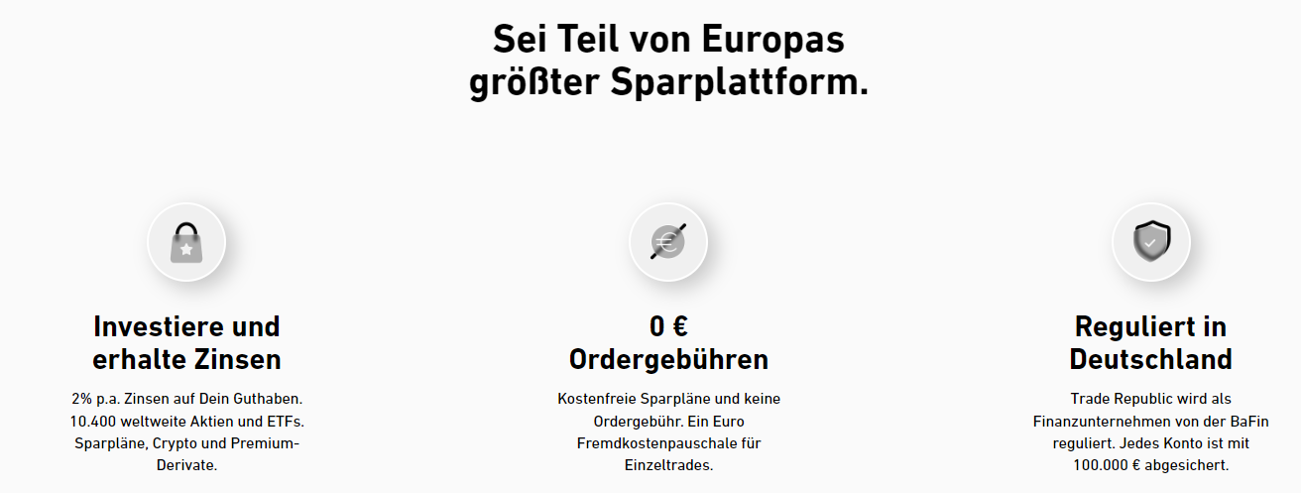

Seite 24
FONDSNET PARTNER#DIALOG | VON BERATERN, FÜR BERATER
III. Anlageberatung unter Preisdruck? | Davor Horvat

Slide 25
Seite 25
FONDSNET PARTNER#DIALOG | VON BERATERN, FÜR BERATER
Herausforderungen für Anlageberater
> Anleger haben eine Vielfalt an Auswahlmöglichkeiten bei der Geldanlage
> Digitale Vermögensverwalter locken mit einfacher und günstiger Geldanlage
> Vermögens-Fees gelten mittlerweile bei allen VV als Standardvergütungsmodell
> Unabhängige Anlageberater kämpfen über Preisgestaltung um Kunden
> Anleger verwalten ihr Geld zunehmend im Alleingang
III. Anlageberatung unter Preisdruck? | Davor Horvat

Slide 26
Seite 26
FONDSNET PARTNER#DIALOG | VON BERATERN, FÜR BERATER
Durch Leistung und Mehrwert punkten!
Auswahl & Überwachung von Investments*
Asset Allokation & Rebalancing*
Risikomanagement*
strategische Finanzplanung
Einkommensstrategien
Steuer-/Nachlassüberlegungen
Erwartungshaltung
Bildung
Einhaltung von Plänen und Ziåelen
Emotionen & Stressmanagement
Objektives Feedback
Vertrauenswürdige zweite Meinung
Lebens-/Unternehmensübergang
Kompetenz
Coaching
Leistungen Robo-Advisor*
Bequemlichkeit
Kontinuität
Zeitersparnis
Maßgeschneiderter Service
Verknüpfung mit vertrauenswürdigen Experten
Reporting
Integrierte Technologie
Einbindung des Ehepartners
Einbindung der gesamten Familie/Kinder
Multigenerationen-Planung
Erbschafft
Spenden
III. Anlageberatung unter Preisdruck? | Davor Horvat

Slide 27
Seite 27
FONDSNET PARTNER#DIALOG | VON BERATERN, FÜR BERATER
Der Kunde bezahlt für...
> Knowhow = Spezialwissen, welches er nicht hat
> Wertschöpfung = Messbare Werte in Geld schaffen
> Dienstleistungen = die ihm Arbeit abnehmen
> Service = Leistungen die ihm den Alltag erleichtern
III. Anlageberatung unter Preisdruck? | Davor Horvat

Slide 28
Seite 28
FONDSNET PARTNER#DIALOG | VON BERATERN, FÜR BERATER
Kunden kaufen bei uns nie einen Preis.
Kunden kaufen immer einen Wert.
III. Anlageberatung unter Preisdruck? | Davor Horvat

Slide 29

Seite 29
FONDSNET PARTNER#DIALOG | VON BERATERN, FÜR BERATER
Anleger werden es im Alleingang nicht schaffen!
III. Anlageberatung unter Preisdruck? | Davor Horvat

Slide 30
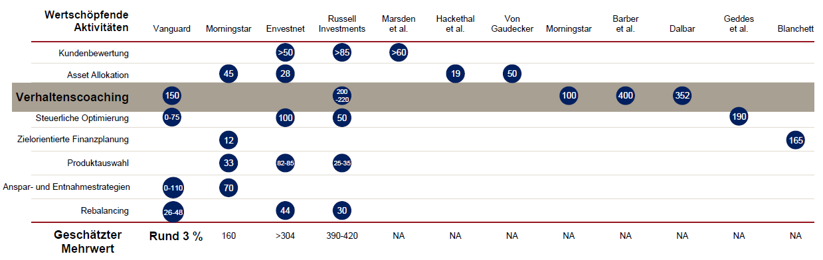
Seite 30
FONDSNET PARTNER#DIALOG | VON BERATERN, FÜR BERATER
Studien zeigen, wie viel Nettorendite Selbstentscheider durch Fehler pro Jahr liegen lassen
III. Anlageberatung unter Preisdruck? | Davor Horvat

Slide 31
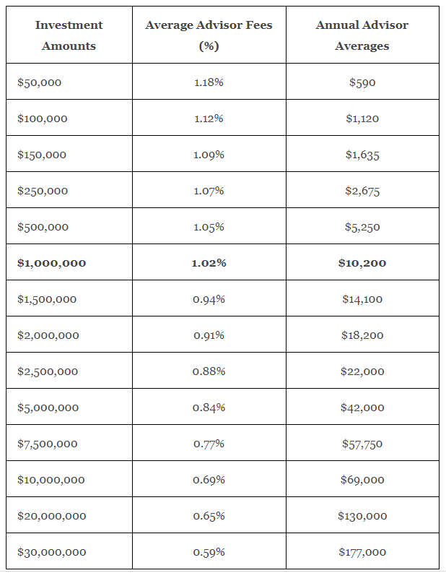
Seite 31
FONDSNET PARTNER#DIALOG | VON BERATERN, FÜR BERATER
Durchschnittliche
Vermögens-Fee USA
III. Anlageberatung unter Preisdruck? | Davor Horvat

Slide 32
Seite 32
FONDSNET PARTNER#DIALOG | VON BERATERN, FÜR BERATER
 | AUM Vermögen | AUM Fee
bis | 100.000 € | 1,20%
bis | 250.000 € | 1,00%
bis | 500.000 € | 0,95%
bis | 1.000.000 € | 0,90%
bis | 1.500.000 € | 0,85%
bis | 2.000.000 € | 0,80%
bis | 2.500.000 € | 0,75%
bis | 3.000.000 € | 0,70%
bis | 3.500.000 € | 0,68%
bis | 4.000.000 € | 0,65%
bis | 4.500.000 € | 0,60%
bis | 5.000.000 € | 0,55%
bis | 5.500.000 € | 0,50%
bis | 6.000.000 € | 0,48%
bis | 6.500.000 € | 0,45%
bis | 7.000.000 € | 0,40%
bis | 7.500.000 € | 0,38%
bis | 8.000.000 € | 0,35%
bis | 8.500.000 € | 0,32%
bis | 9.000.000 € | 0,30%
bis | 10.000.000 € | 0,28%
Leistungspaket Vermögensbetreuung
InvestorCoaching
Depotreporting
Investor-Letter
Risikomanagement
Einstiegs-/Ablaufmanagement
Antizyklische Portfoliosteuerung
Verlustschwellen-Controlling
Persönliche Besprechung
Individuelle Portfolio-Gestaltung
Rebalancing des Risikos
Jährliches ETF Screening
Transaktionen nach Absprache
Online Zugang zum Depot
Depot-App für iPad
Geringe Depotgebühren
Geringe Transaktionskosten
Zugang zu Assetklassen-Indexfonds
Strategische Finanzplanung
III. Anlageberatung unter Preisdruck? | Davor Horvat

Slide 33

Seite 33
FONDSNET PARTNER#DIALOG | VON BERATERN, FÜR BERATER
Lieber Kunde,
Du willst doch nicht das billigste Angebot, sondern das beste Ergebnis?!
Dann bist Du bei mir genau richtig!
III. Anlageberatung unter Preisdruck? | Davor Horvat

Slide 34
Seite 34
FONDSNET PARTNER#DIALOG | VON BERATERN, FÜR BERATER
"Die Freude über gute Qualität währt wesentlich länger, als die über einen geringen Preis."
III. Anlageberatung unter Preisdruck? | Davor Horvat

Slide 35
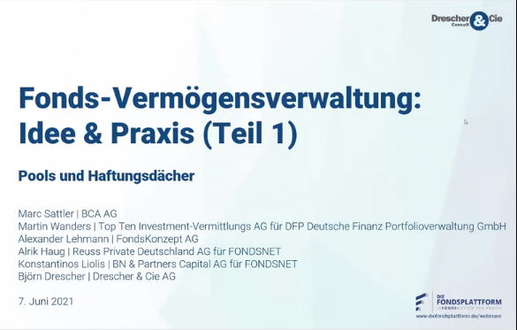
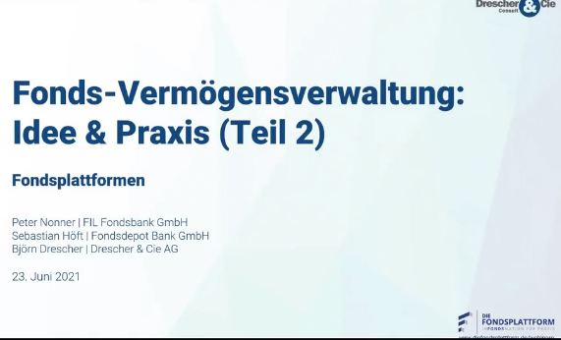
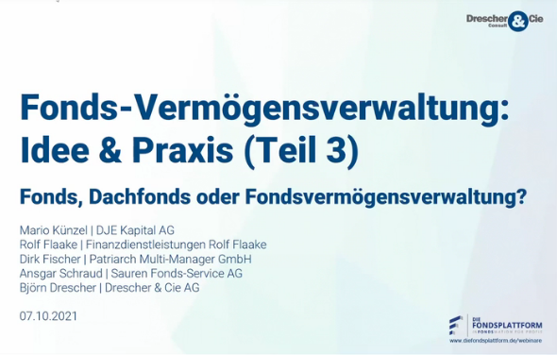
Seite 35
FONDSNET PARTNER#DIALOG | VON BERATERN, FÜR BERATER
Kosten einer fondsgebundenen Vermögensverwaltung
Quelle: DIE FONDSPLATTFORM
III. Anlageberatung unter Preisdruck? | Ingo Theismann

Slide 36


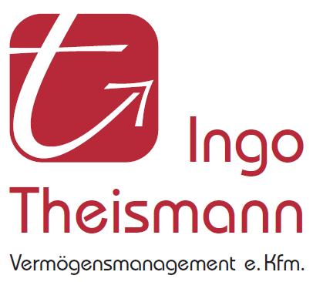





Seite 36
FONDSNET PARTNER#DIALOG | VON BERATERN, FÜR BERATER
Kosten einer fondsgebundenen Vermögensverwaltung
Vermögensverwalter
Advisor
Vermittler
Kapitalverwaltungsgesellschaften
Depotbanken
Quelle: eigene Darstellung
III. Anlageberatung unter Preisdruck? | Ingo Theismann

Slide 37
Seite 37
FONDSNET PARTNER#DIALOG | VON BERATERN, FÜR BERATER
Kosten einer fondsgebundenen Vermögensverwaltung
Bandbreite Mittelwert
Verwaltungsentgelt (inkl. MwSt.) 0,80 – 1,90 1,40
davon Vermögensverwalter 0,10 – 0,30 0,25
davon Advisor 0,10 – 1,00 0,30
davon Vermittler/in 0,40 – 1,50 0,65
Fondskosten (inkl. Rückvergütung) 0,50 – 2,00 1,20
Depotbankgebühren 0,10 – 0,40 0,20
Summe 1,40 – 4,30 2,80
Alle Angaben in % p.a.
Quelle: DIE FONDSPLATTFORM
III. Anlageberatung unter Preisdruck? | Ingo Theismann

Slide 38
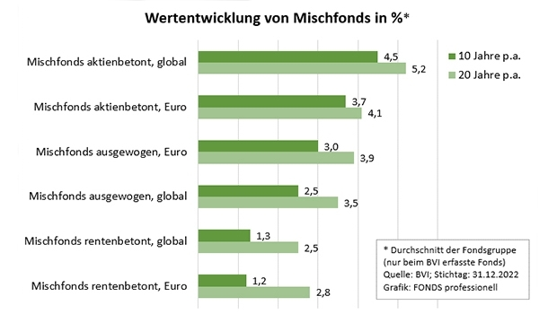
Seite 38
FONDSNET PARTNER#DIALOG | VON BERATERN, FÜR BERATER
Kosten einer fondsgebundenen Vermögensverwaltung
50/50 Portfolio 2013-2022
Quelle: FONDS professionell
III. Anlageberatung unter Preisdruck? | Ingo Theismann

Slide 39
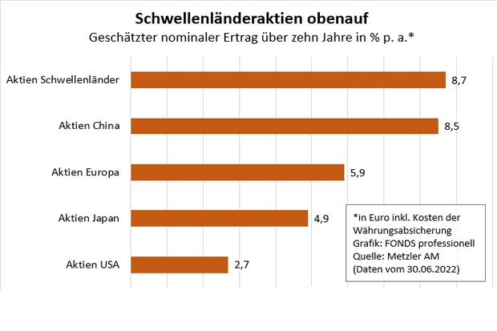
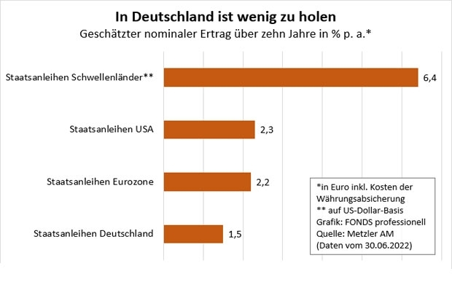
Seite 39
FONDSNET PARTNER#DIALOG | VON BERATERN, FÜR BERATER
Kosten einer fondsgebundenen Vermögensverwaltung
50/50 Portfolio 2023-2032 ca. 4,5% p.a. brutto
Quelle: FONDS professionell
III. Anlageberatung unter Preisdruck? | Ingo Theismann

Slide 40
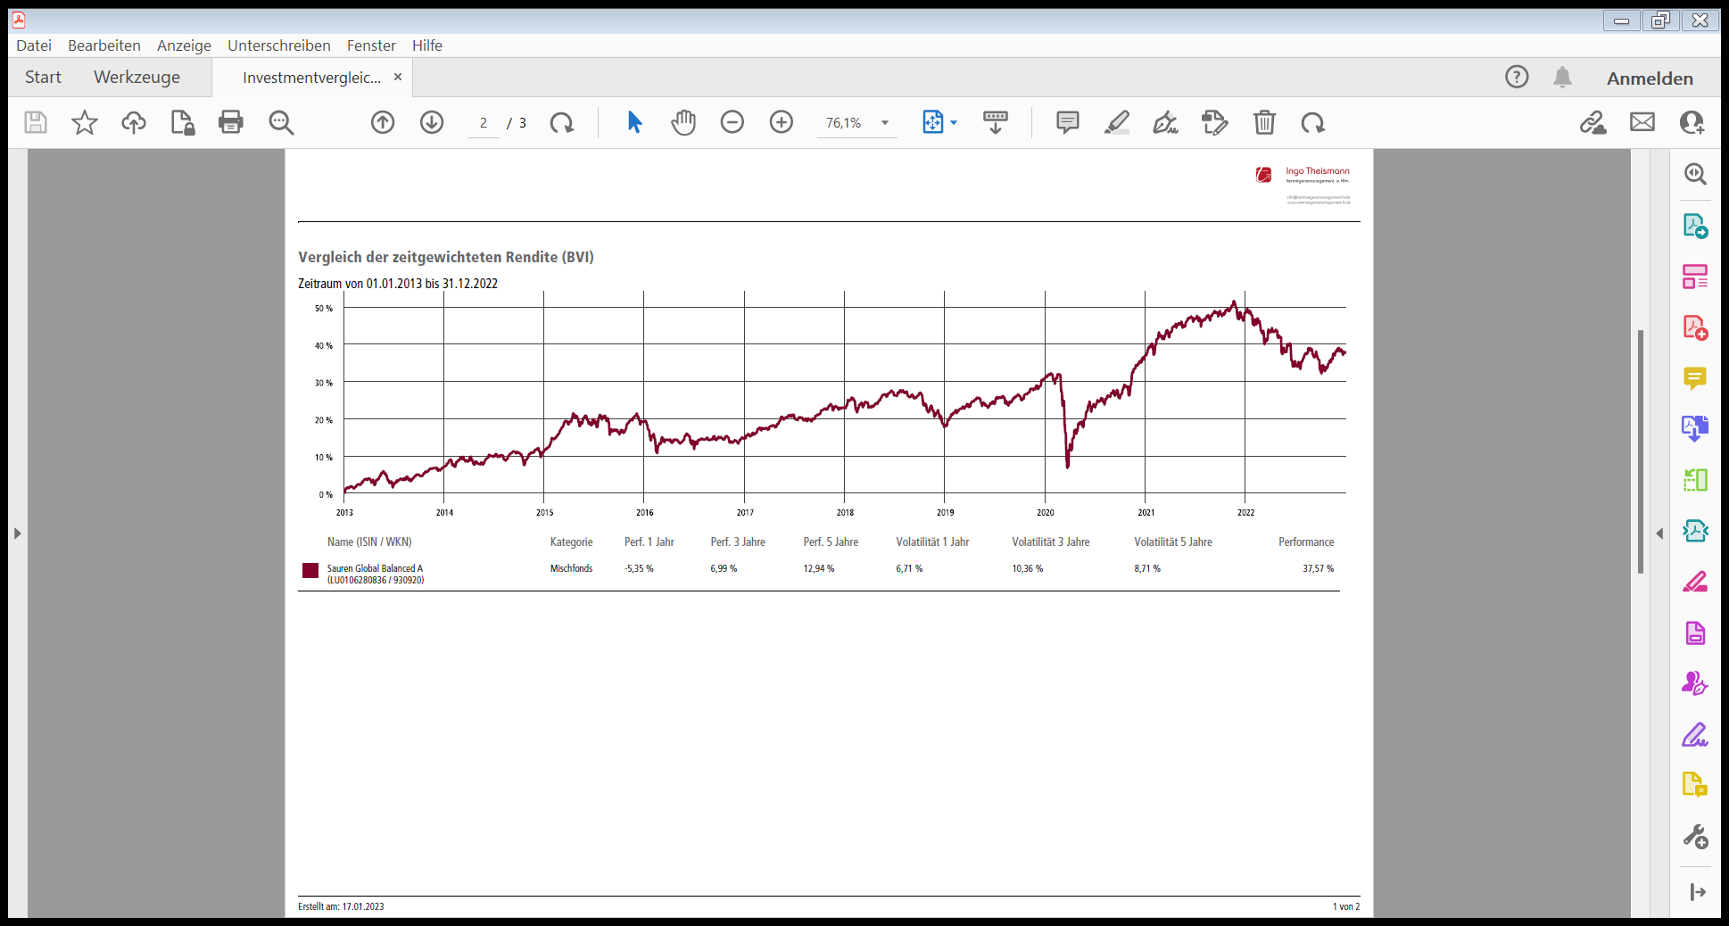
Seite 40
FONDSNET PARTNER#DIALOG | VON BERATERN, FÜR BERATER
3,3% p.a. – 39% total
nach Kosten 2,8% p.a.
50/50 Portfolio 2013-2022
Quelle: FONDSNET
III. Anlageberatung unter Preisdruck? | Ingo Theismann

Slide 41
Seite 41
FONDSNET PARTNER#DIALOG | VON BERATERN, FÜR BERATER
3,3% p.a. – 39% total
nach Kosten 2,8% p.a.
Tagesgeld 1,0% p.a.
50/50 Portfolio 2013-2022
Quelle: FONDSNET
III. Anlageberatung unter Preisdruck? | Ingo Theismann

Slide 42
Seite 42
FONDSNET PARTNER#DIALOG | VON BERATERN, FÜR BERATER
3,3% p.a. – 39% total
nach Kosten 2,8% p.a.
2,0% p.a. – 22% total
nach Kosten 2,8% p.a.
50/50 Portfolio 2013-2022
50/50 Portfolio 2023-2032
Quelle: eigene Darstellung
III. Anlageberatung unter Preisdruck? | Ingo Theismann

Slide 43
Seite 43
FONDSNET PARTNER#DIALOG | VON BERATERN, FÜR BERATER
3,3% p.a. – 39% total
nach Kosten 2,8% p.a.
2,0% p.a. – 22% total
nach Kosten 2,8% p.a.
Tagesgeld 2,0% p.a.
50/50 Portfolio 2013-2022
50/50 Portfolio 2023-2032
Quelle: eigene Darstellung
III. Anlageberatung unter Preisdruck? | Ingo Theismann

Slide 44
Seite 44
FONDSNET PARTNER#DIALOG | VON BERATERN, FÜR BERATER
Fazit 1:
Die Gesamtkosten sollten auf max. 2,00 % p.a. sinken.
Alle am Prozess beteiligten Dienstleister müssten dazu ihren Beitrag leisten.
Quelle: eigene Darstellung
III. Anlageberatung unter Preisdruck? | Ingo Theismann

Slide 45
Seite 45
FONDSNET PARTNER#DIALOG | VON BERATERN, FÜR BERATER
Fazit 2:
Die Kunden und ihre Berater sollten die Anlageziele der Realität anpassen.
Die Kunden und ihre Berater sollten die dazu notwendige Risikobereitschaft neu definieren.
Quelle: eigene Darstellung
III. Anlageberatung unter Preisdruck? | Ingo Theismann

Slide 46

Seite 46
FONDSNET PARTNER#DIALOG | VON BERATERN, FÜR BERATER
III. Anlageberatung unter Preisdruck? | Björn Drescher

Slide 47
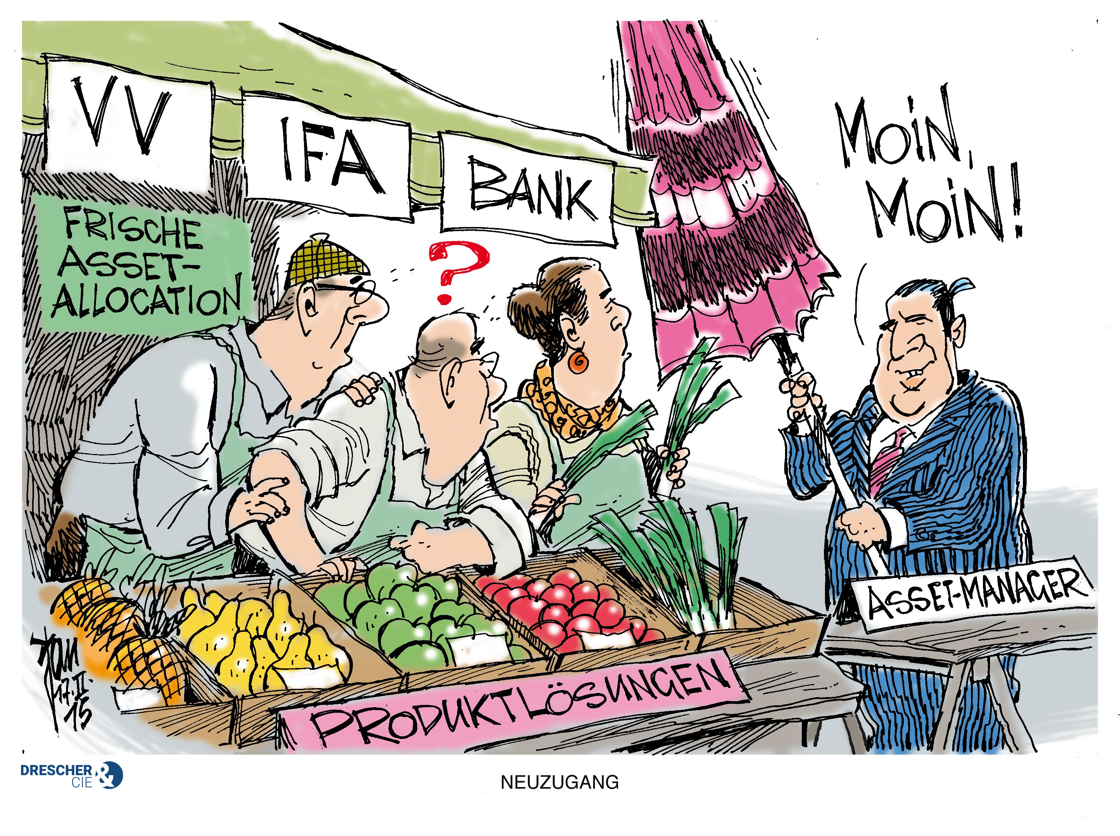
Seite 47
FONDSNET PARTNER#DIALOG | VON BERATERN, FÜR BERATER
III. Anlageberatung unter Preisdruck? | Björn Drescher

Slide 48
V. ZUSCHAUERFRAGEN

Slide 49
VI. AUSBLICK

Slide 50
Seite 50
FONDSNET PARTNER#DIALOG | VON BERATERN, FÜR BERATER
2023
Nächster
PartnerDialog #14
Donnerstag, 25. Mai 2023
VI. AUSBLICK

Slide 51
Seite 51
FONDSNET PARTNER#DIALOG | VON BERATERN, FÜR BERATER
Vielen Dank für Ihre Aufmerksamkeit und bis zum nächsten Mal!
Rechtliche Hinweise
Alle Rechte FONDSNET | Stand 02/2023 Nachdruck, Übernahme in elektronische Medien oder auf Internetseiten – auch auszugsweise – nur mit ausdrücklicher Genehmigung der
FONDSNET Vermögensberatung & -verwaltungs GmbH
Steinstraße 33 | D-50374 Erftstadt
Telefon: 02235 / 95 66 10
info@fondsnet.de | www.fondsnet.de
Die Inhalte der Präsentation wurden von FONDSNET und den Referenten mit größtmöglicher Sorgfalt zum Zeitpunkt der Veröffentlichung erstellt. Eine Haftung für die Richtigkeit der Daten und Informationen wird ausgeschlossen. Dies gilt insbesondere für den Fall, dass sich die enthaltenen Fakten, Annahmen und Empfehlungen im Laufe der Zeit ändern. Die Inhalte stellen weder eine individuelle Anlageempfehlung noch eine Einladung zur Zeichnung oder ein Angebot zum Kauf oder Verkauf von Wertpapieren oder sonstigen Finanzinstrumenten dar.

